Slide 1
Java 基础介绍

Slide 2
Java简介
开发工具介绍
Java基础介绍

Slide 3
Java简介

Slide 4
Java简介
JVM
java程序运行过程
JDK和JRE
跨平台
面向对象

Slide 5
.NET和Java对比（工具对比）
职责 | .NET平台 | Java平台
SDK | .NET Framework | JDK
IDE | Visual Studio | IDEA/Eclipse
项目模板 |  | Maven
编译&调试 |  | Maven+SDK
库管理 | NuGet | Maven
打包/发布 |  | Maven+SDK

Slide 6
.NET和Java对比（文件相关）
 | .NET | Java
类的组织 | namespace：命名空间，name跟目录无关 | Package：name跟目录名一致
类 | .cs文件：类名跟文件名无关 | .java文件：public类名跟文件名有关，但一个类文件只能定义一个public类
编译产出 | .dll，.exe文件 | .jar，.war文件

Slide 7
.NET和Java对比（框架）
功能 | .NET | Java
类管理 |  | Spring IOC / AOP
Web核心 | ASP.NET | Servlet / JSP
Web框架 | ASP.NET MVC | Spring MVC
持久层 | Entity Framework | MyBatis
数据源 |  | Druid
日志 |  | logback4j

Slide 8
开发工具介绍

Slide 9
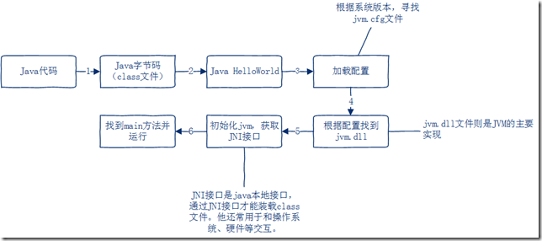
Hello World是如何执行的？

Slide 10
Java基础介绍

Slide 11
运算符
算术运算符 （+ - * / ++）
关系运算符 （> < != ==）
位运算符 （& >>）
逻辑运算符 （&& ||）
赋值运算符 （= += -=）
其他运算符（instanceof）

Slide 12
JAVA 基本数据类型
数据类型 | 封装类
boolean（布尔型） | Boolean
byte（字节型） | Byte
char（字符型） | Character
short（短整型） | Short
int（整型） | Integer
long（长整型） | Long
float（浮点型） | Float
double（双精度浮点型） | Double

Slide 13
访问控制修饰符
修饰符 | 当前类 | 同一包内 | 子孙类 | 其他包
public | Y | Y | Y | Y
protected | Y | Y | Y | N
default | Y | Y | N | N
private | Y | N | N | N

Slide 14
谢谢

